Slide 1




Slide 2

Notes:
Hát: thật đáng khen, thật đángchê

Slide 3


Điều gì sẽ xảy ra với thức ăn khi chúng ta ăn vào cơ thể?
Notes:
Hát:

Slide 4


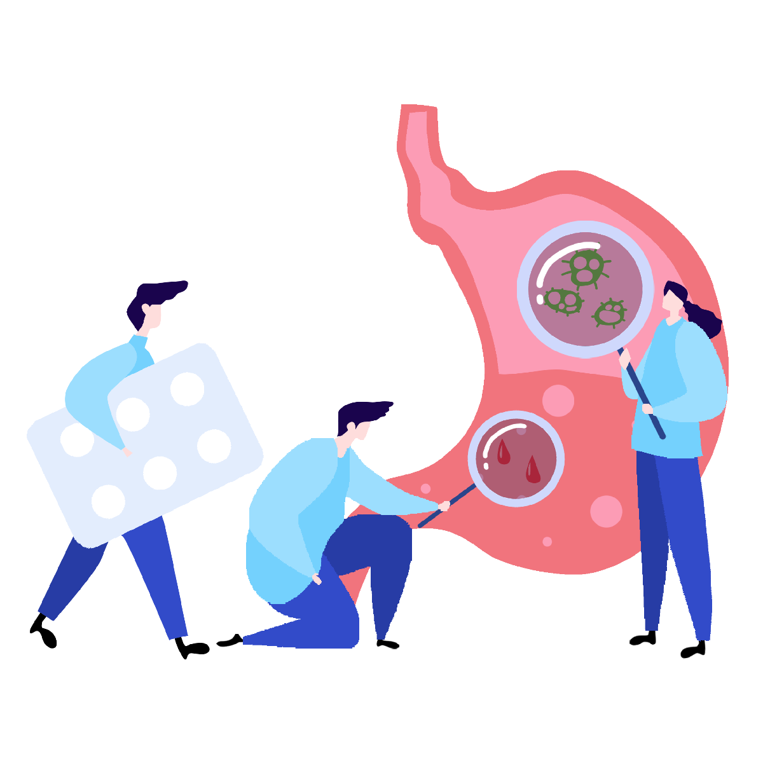
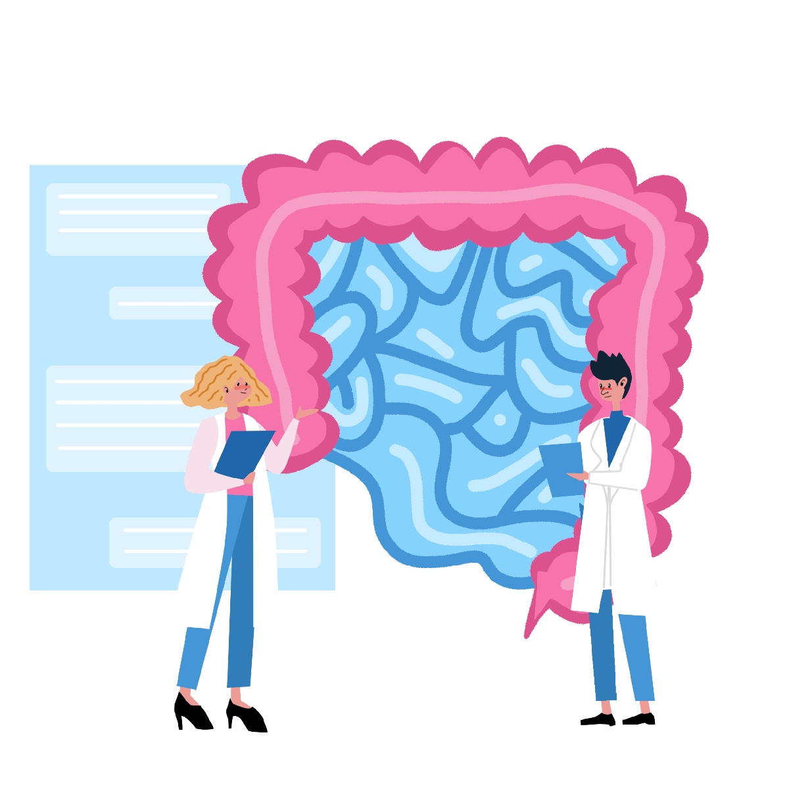
(Tiết 1)

Slide 5


Chỉ và nói tên các bộ phận chính của cơ quan tiêu hóa trong cơ thể người.

Slide 6


Slide 7
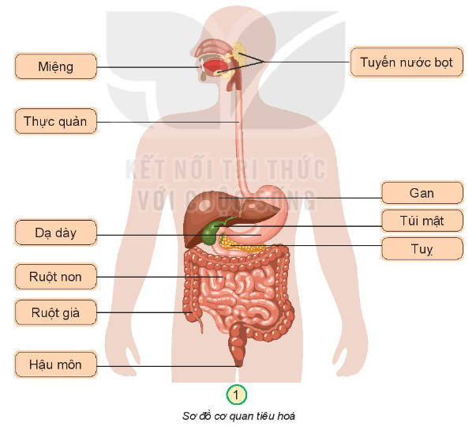
1. Hãy chỉ và nói tên các bộ phận của cơ quan tiêu hóa

Slide 8



Thảo luận nhóm đôi
Cơ quan tiêu hóa gồm những bộ phận nào?

Slide 9

Cơ quan tiêu hóa gồm miệng, thực quản, dạ dạy, ruột non, ruột già, hậu môn, gan, túi mật, tụy.

Slide 10
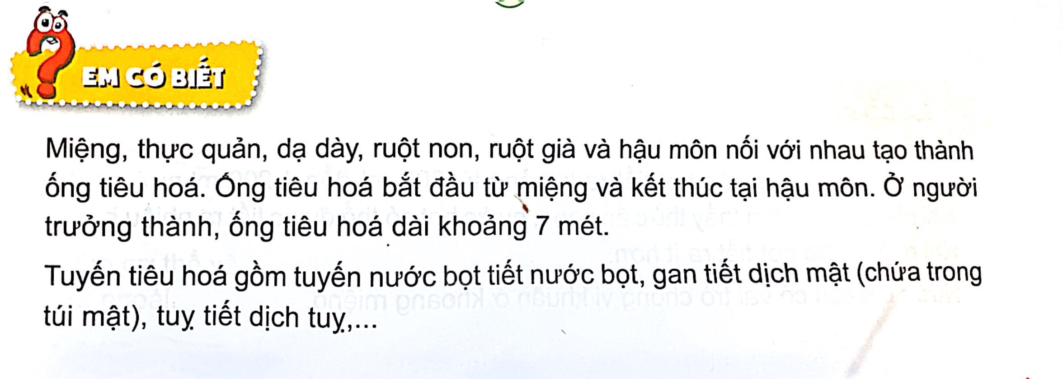

Slide 11


Slide 12
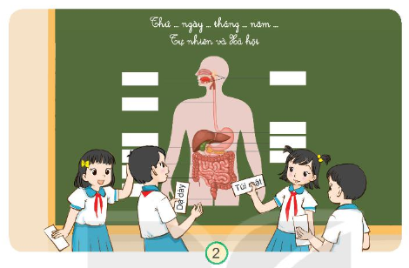
Ghép các thẻ chữ thích hợp vào sơ đồ cơ quan tiêu hóa.

Slide 13


Chia lớp thành các nhóm, lần lượt các thành viên gắn thẻ chữ thích hợp vào sơ đồ cơ quan tiêu hóa
Nhóm nào hoàn thành xong nhanh và đúng nhất là nhóm thắng cuộc

Slide 14
Hãy chỉ vị trí một số bộ phận của cơ quan tiêu hóa trên cơ thể em.

Slide 15

- Ôn kĩ và viết các bộ phận của cơ quan tiêu hóa vào vở.
- Chuẩn bị bài sau.

Slide 16



